Slide 1
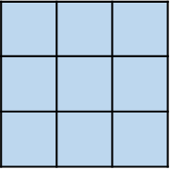
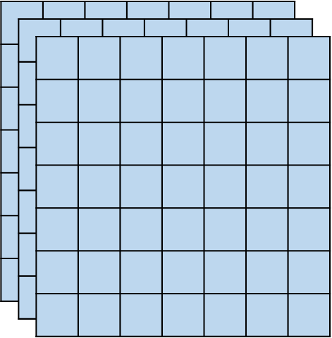
( 7 * 7 ) * 3
1
2
3
4
Filter 크기( ( 3 * 3 ) * 3 ) *4
R
2
G
B

Slide 2
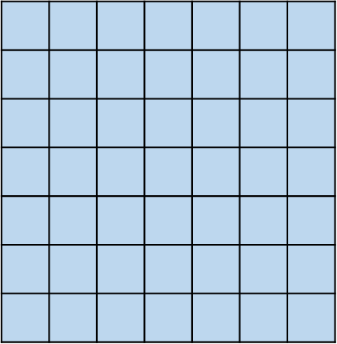
Stride = 1 일 때
Filter 크기( 5 * 5 )

Slide 3
Stride = 1 일 때
( 5 * 5 )

Slide 4
Stride = 2일 때
Filter 크기( 3 * 3 )

Slide 5
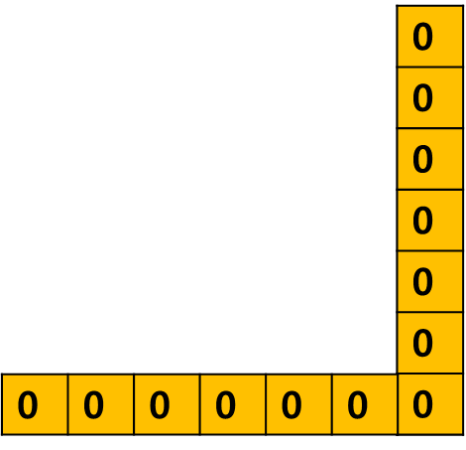
Padding 필요
Stride = 2일 때
Padding 필요

Slide 6
Padding처리

Slide 7
